Slide 1
智慧树课程学习指导

Slide 2

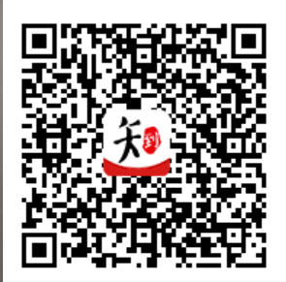

学习 方式
只为遇见更好的你
——你“知到”就好
手机APP：知到
电脑端（PC）登录网址： www.zhihuishu.com

Slide 3

一、手机APP登录流程
如何登录报到
如何学习
目录
成绩考核规则
问题处理
温馨提示

Slide 4
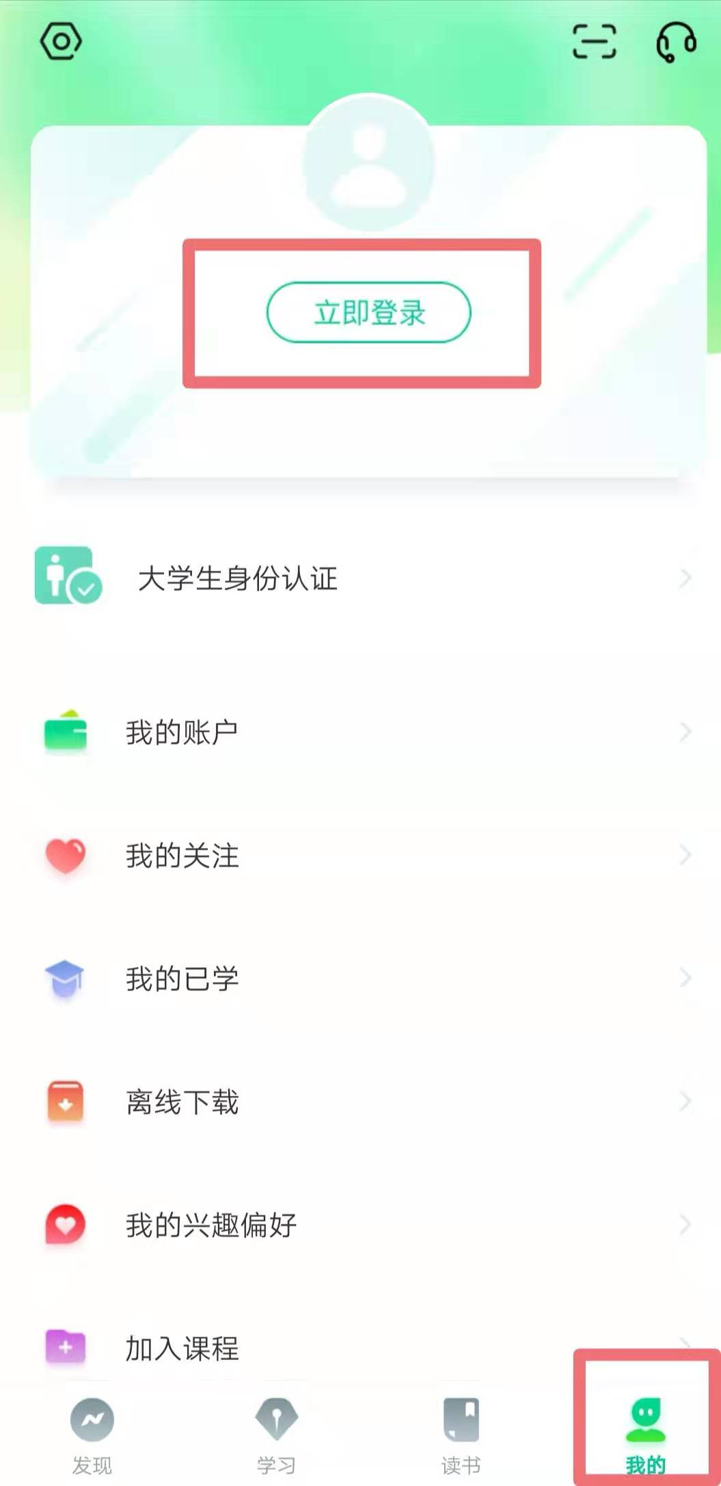
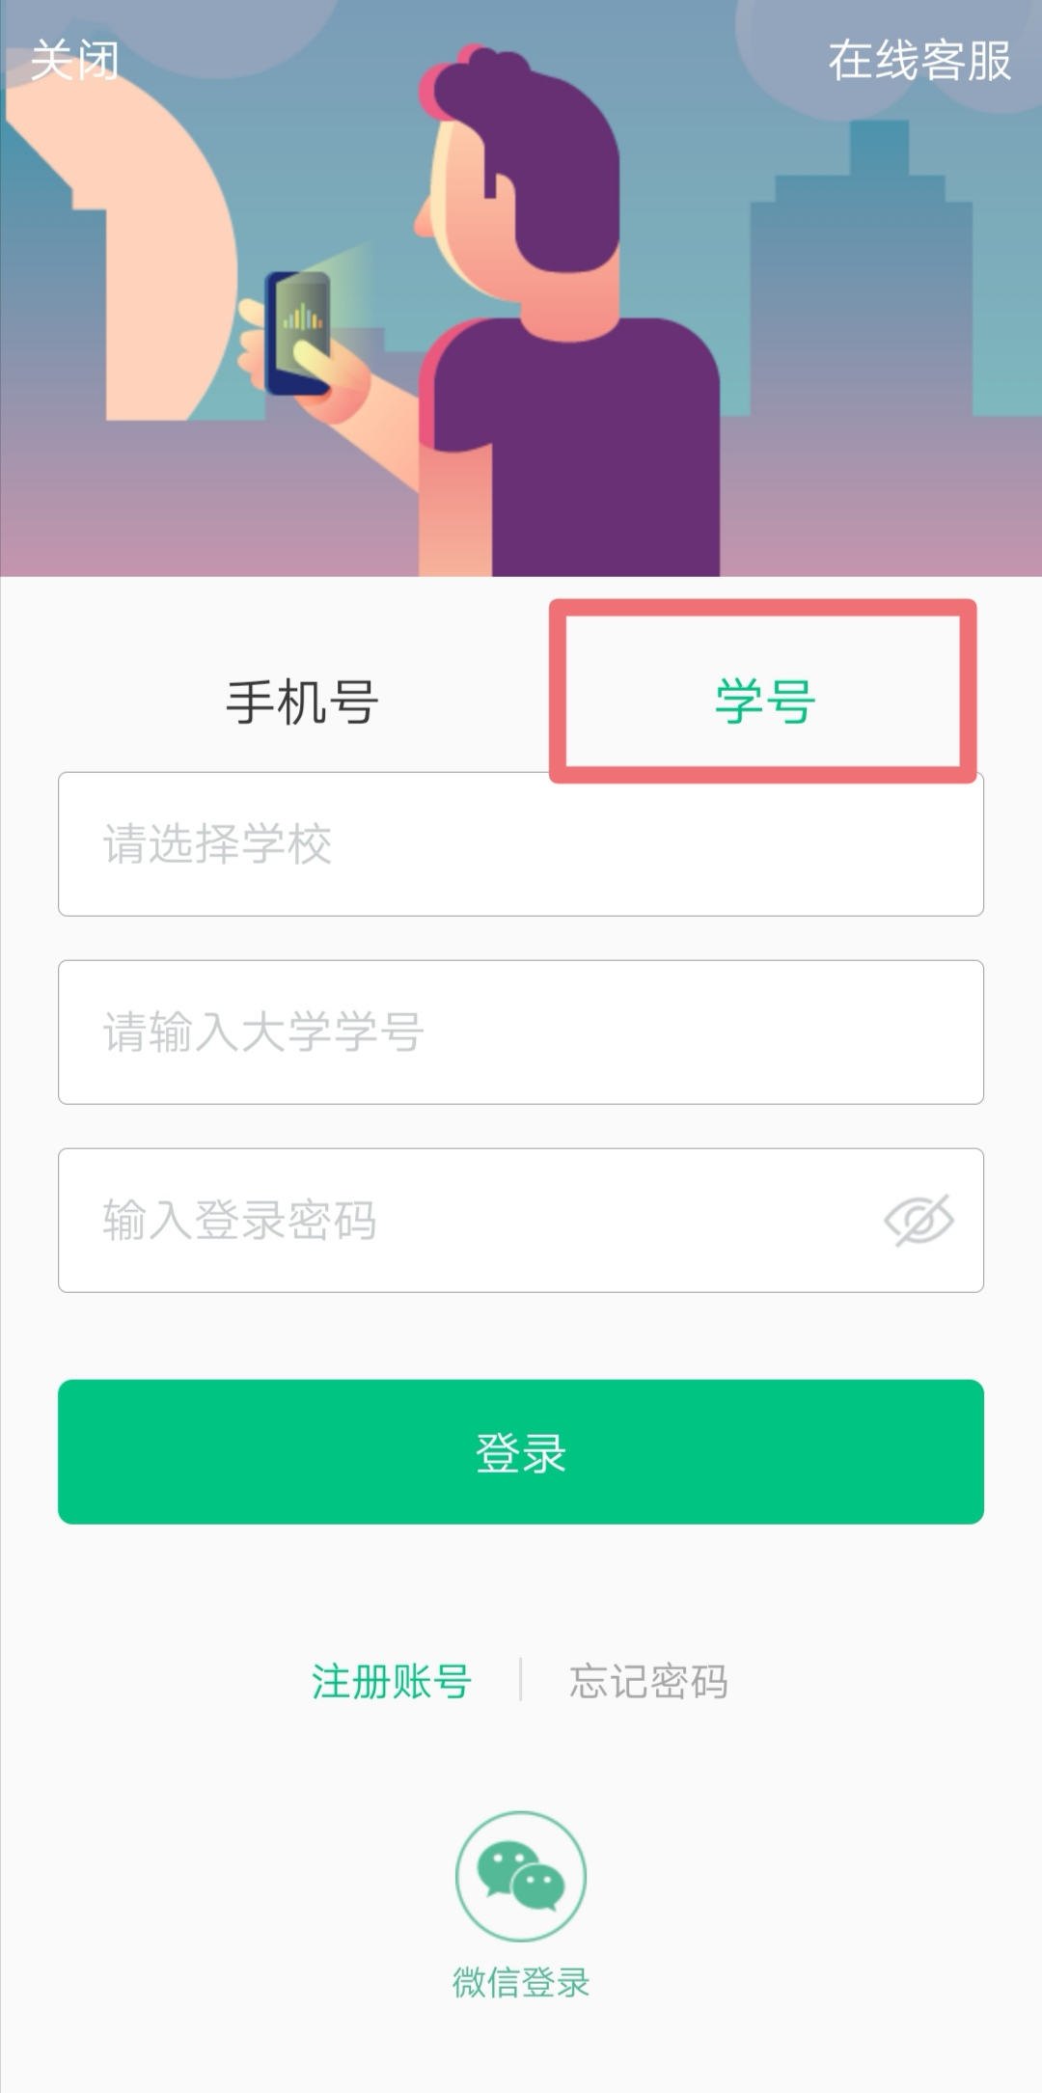
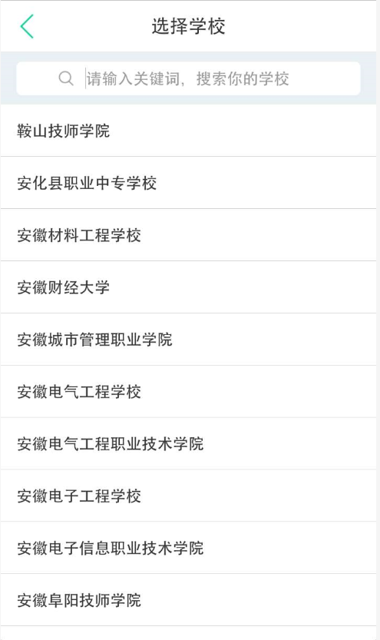
1.如何登录报到
可进行搜索
点击学号登录
初始密码123456

Slide 5
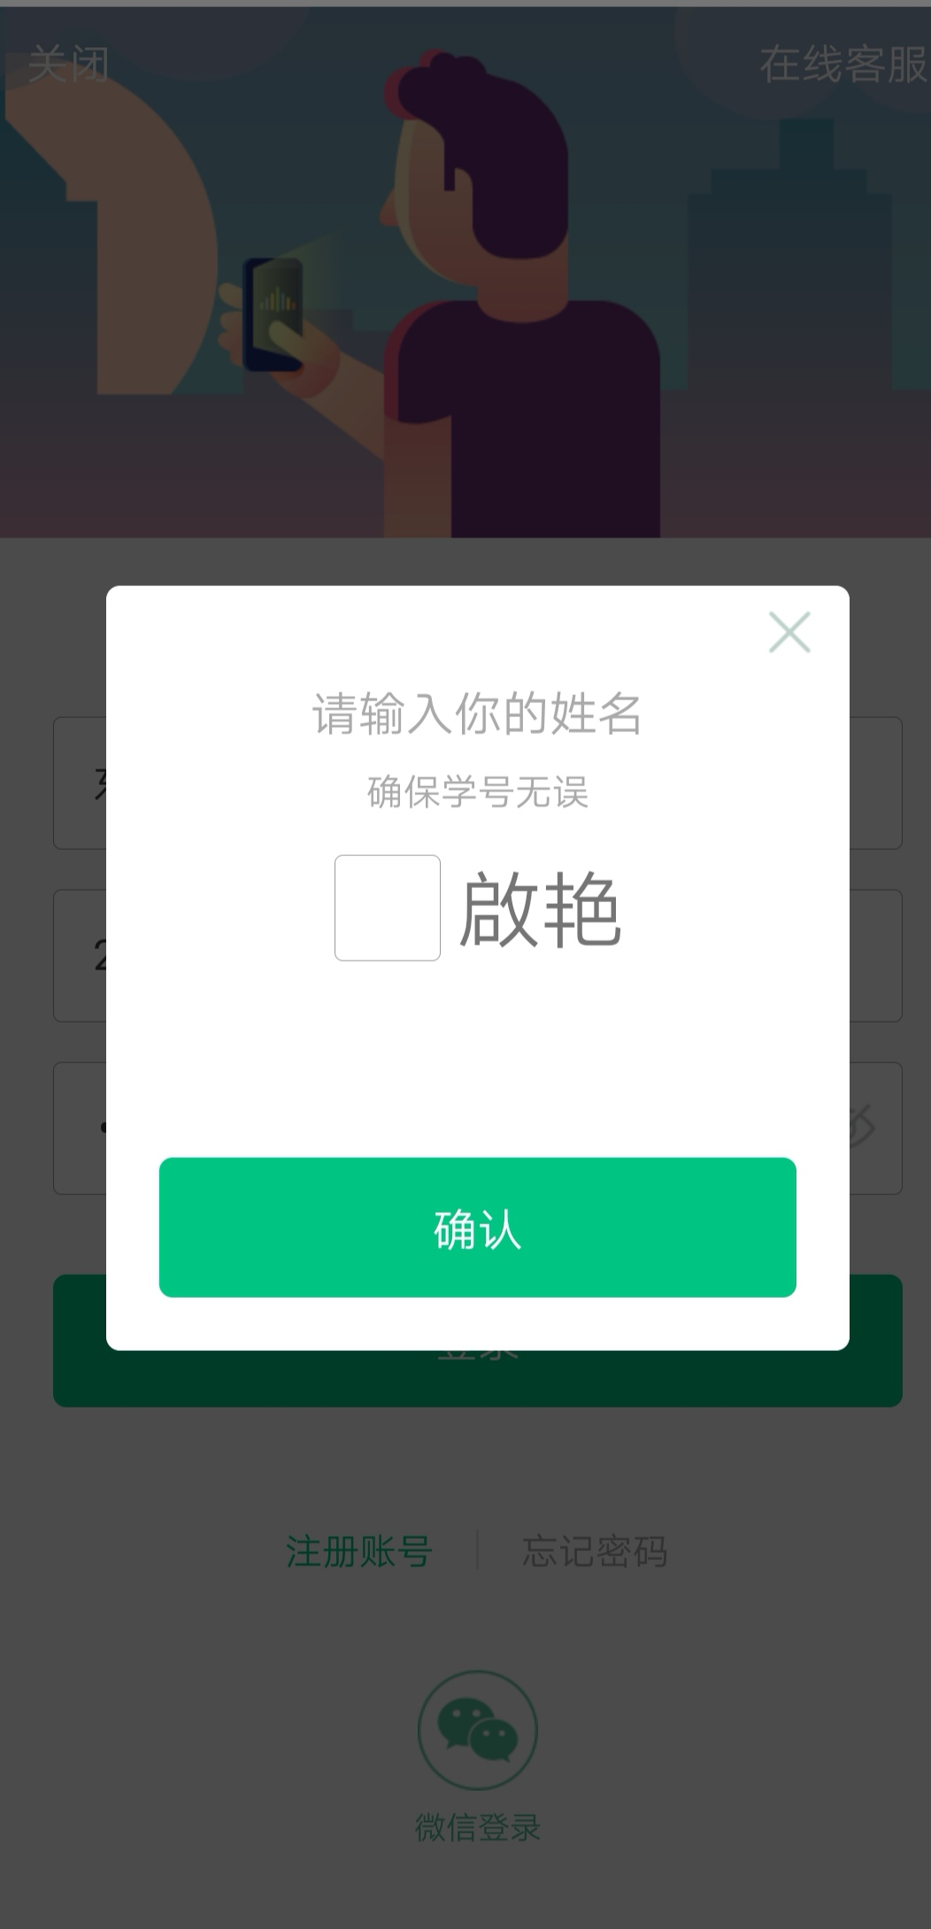
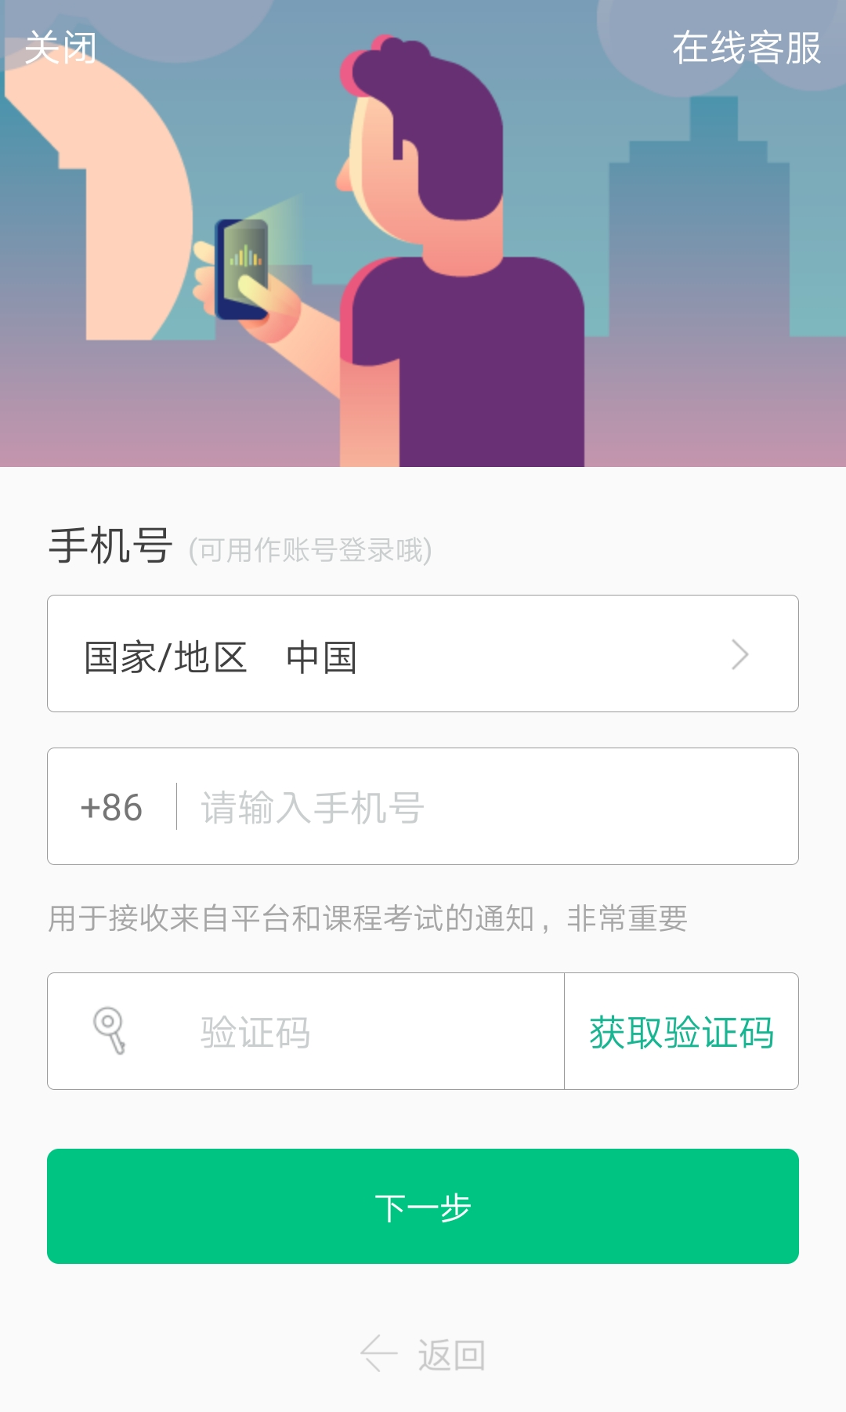
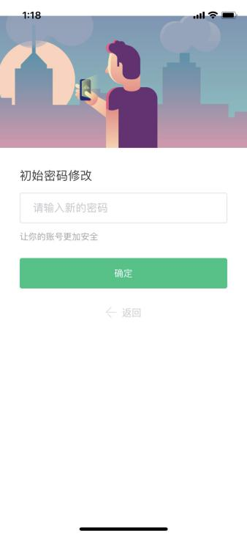

Slide 6
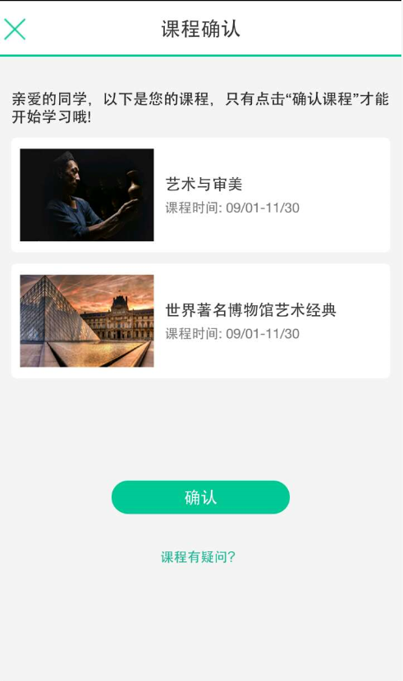
确认课程，开始学习
确认课程

Slide 7
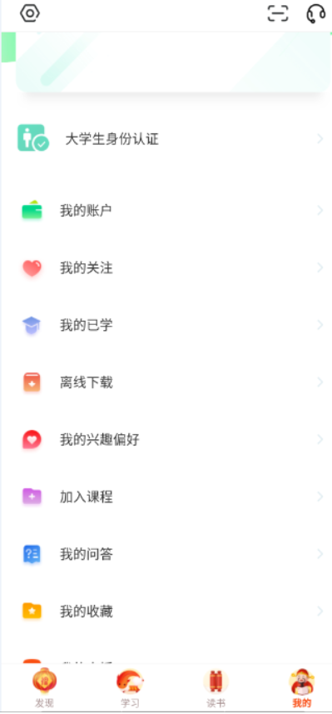
新生登录注册问题：
如果没有用学号进行注册，用手机号注册登录后找不到课程怎么解决？
APP端：登录后进入“我的”界面，点击“大学生身份认证”，认证个人信息即可。
学号和姓名与教务系统的必须相一致，如果学号和姓名不一致则不会弹出课程确认的界面，此时可在“我的”模块页面中点击头像，再点修改认证信息，按指示操作即可。

Slide 8
老生登录报道流程：
1.用学号登录——密码是自己改过的密码
2.手机号登录（学号绑定的手机号）——密码是自己改过的密码
3.忘记密码：通过手机号找回或者找人工在线客服重置密码

Slide 9
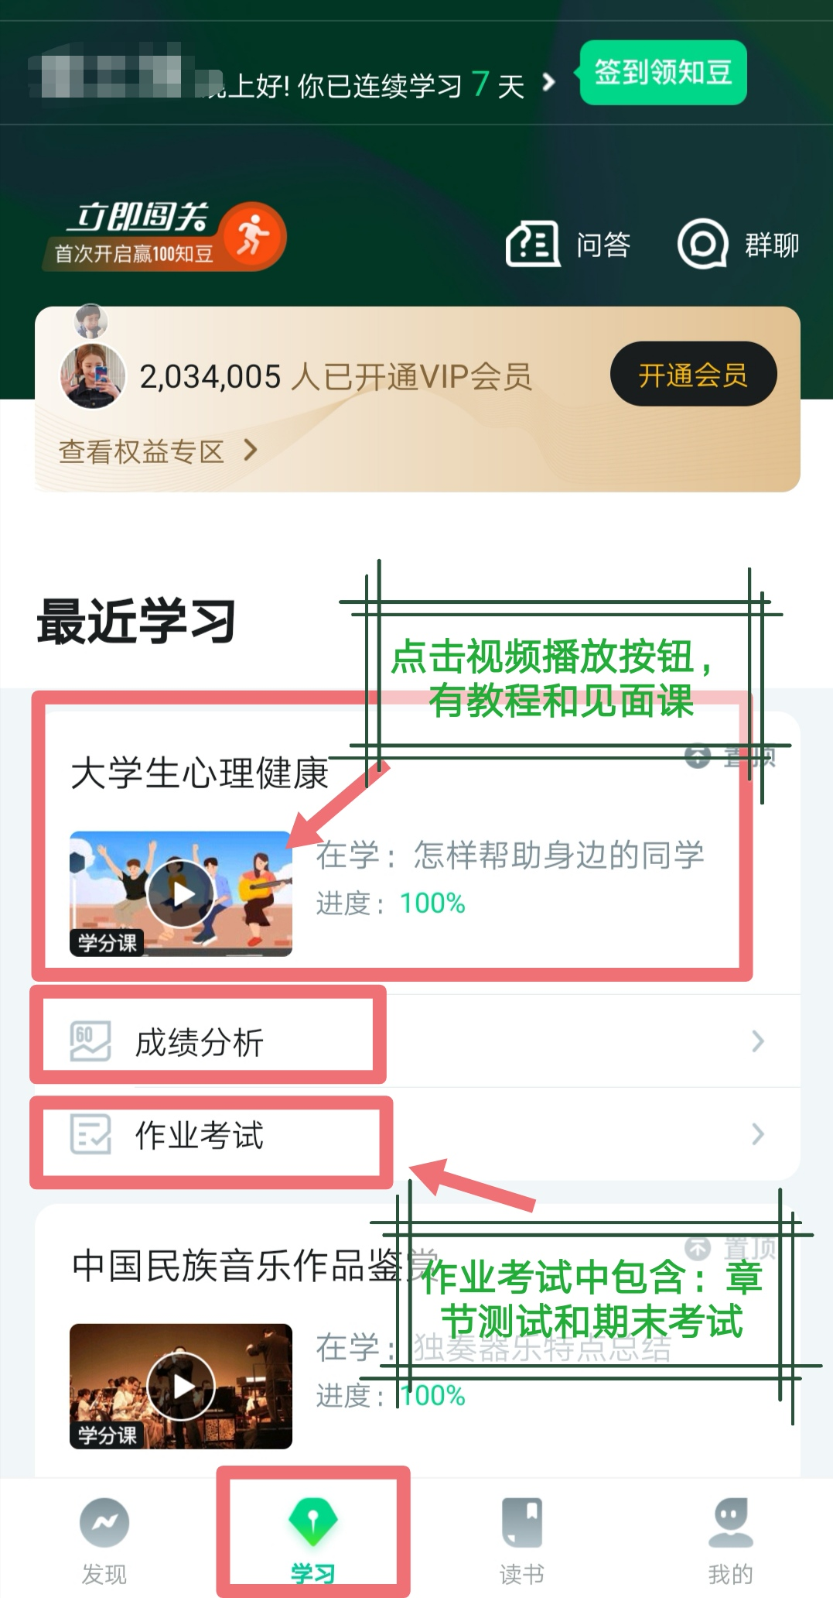
2.如何学习
在线学习：
【最近学习】中可查看到本学期已经导入并确认的课程。
课程包含当前进度、【作业考试】入口、【成绩分析】入口。点击视频播放按钮可进入教程。
注：当前进度=（看完的视频数+做完的章测试数）/（总的视频数+总的章测试数）。
一定要学习“学分课”！！！不要自己所搜课程！！！自己搜索出的课程是“公开课”或“兴趣课”，后台统计不到分数，白学！！！

Slide 10
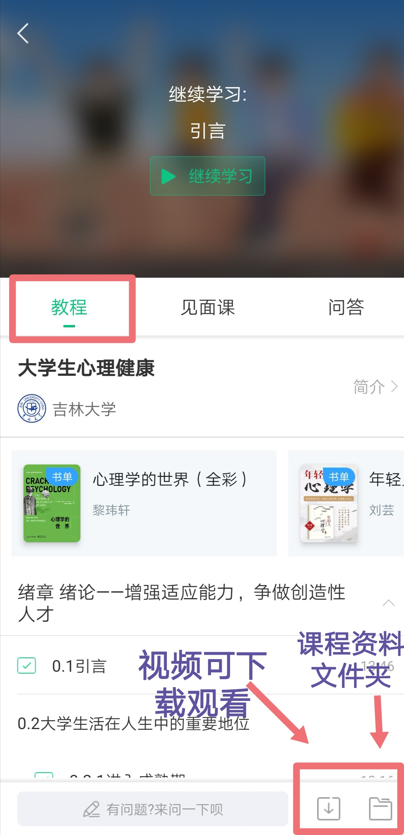
IMG_3616.PNG刘先生、:
[图片 ]
教程
智慧树视频学习进度是根据学生的累计观看时间来计算的，拖拽播放进度条是无法累计观看时间的，请认真观看视频。
当前视频观看完毕后，请手动切换至下一个小节进行播放，已完成的小节前方会出现打勾的标志 ，此时您可以获得该节视频的学习进度。若未显示打勾的标志，则说明该节视频还未完整观看完毕，请继续观看。
如果在观看视频时出现卡顿，可在全屏模式下播放器底部右下角切换【标准】/【流畅】来调整清晰度。
学生也可以先下载教程视频，下载后可离线（非联网状态）观看视频，等到下次联网时会自动提交离线进度。

Slide 11
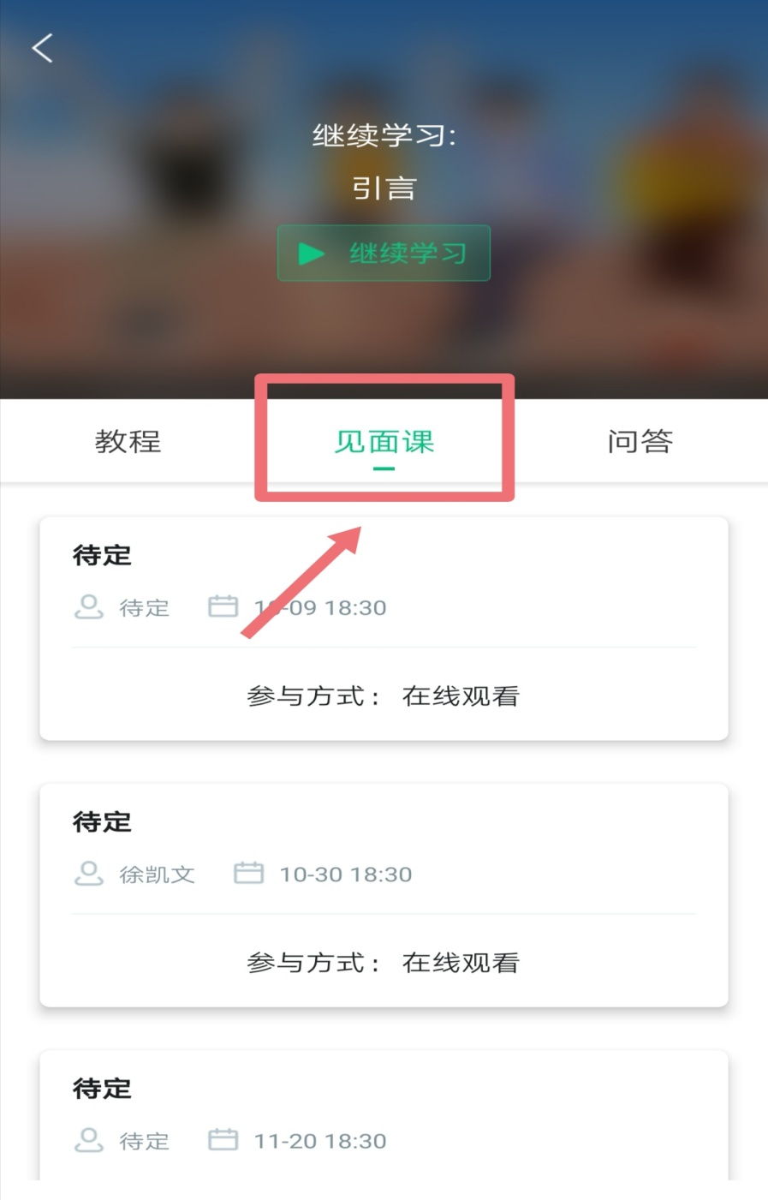
见面课
根据以往的实际案例，有部分【混合式】课程的学生最终不及格就是由于未完成见面课部分的学习，所以请所有同学重视见面课。
点击【学习】模块的播放按钮，在【教程】的右侧会有【见面课】入口。见面课可看直播也可看回放，当学生完成相应见面课，也可直接查看单次得分情况。
注：无论是观看见面课直播，还是观看见面课回放，均从该入口进入。

Slide 12
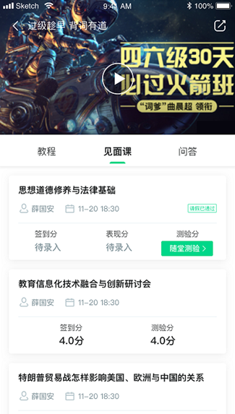
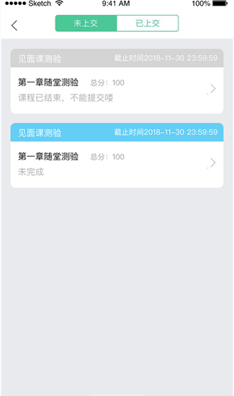
每次见面课总分由三部分构成：签到分（2分）、表现分（1分）、测验分（2分）。
学生可自行在网上收看见面课的直播或回放。学生只要在学习时间结束前观看完直播或回放，且进度超过80%，即可拿到该次见面课的分数（签到分和表现分）
随堂测验都是客观题，提交后系统 自动批卷出分
随堂测验不能申请重做和查看答案， 因此提交需谨慎
老师何时布置随堂测验是看老师具体安排的，以老师发布为准，需要同学们及时关注见面课模块和作业考试列表变动

Slide 13
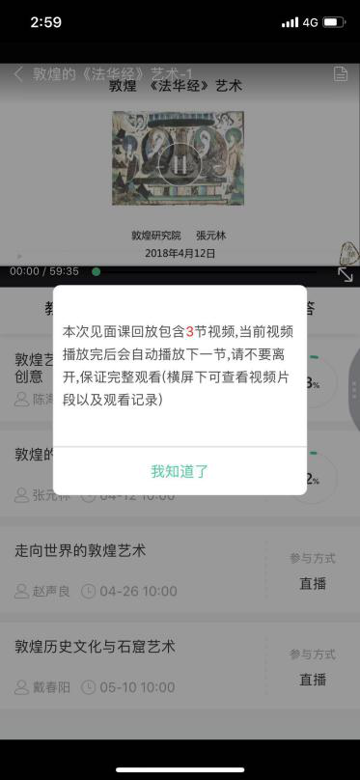
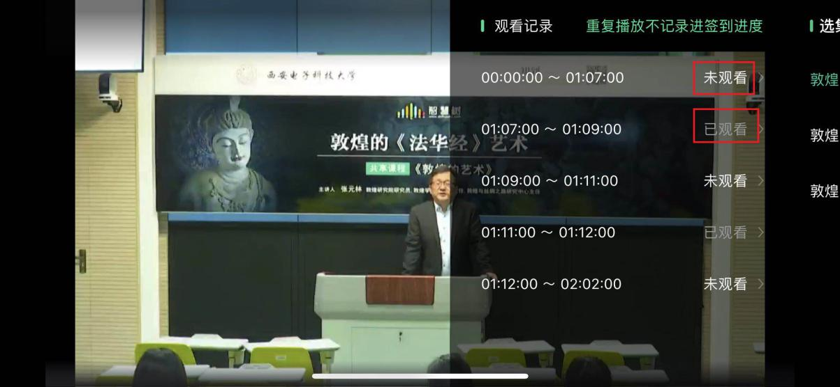
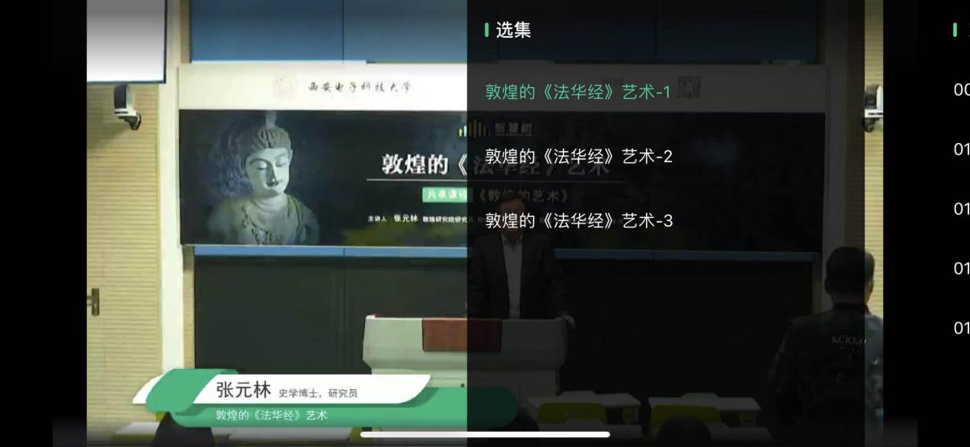
观看回放的学生请注意，若错过见面课直播，等待见面课回放视频上传，一次见面课可能分为多个视频进行上传。
当出现见面课进度不增加的情况，请检查自己是否在重复观看“已观看”的部分（重复播放不记录进签到进度）或是当次见面课有多个视频但只看了第一个，未观看其他视频。
操作方法：在全屏模式下，点击播放器底部的【记录】及【章节】，可以分别查看“未观看”/“已观看”的情况和当次见面课是否有多个视频。

Slide 14
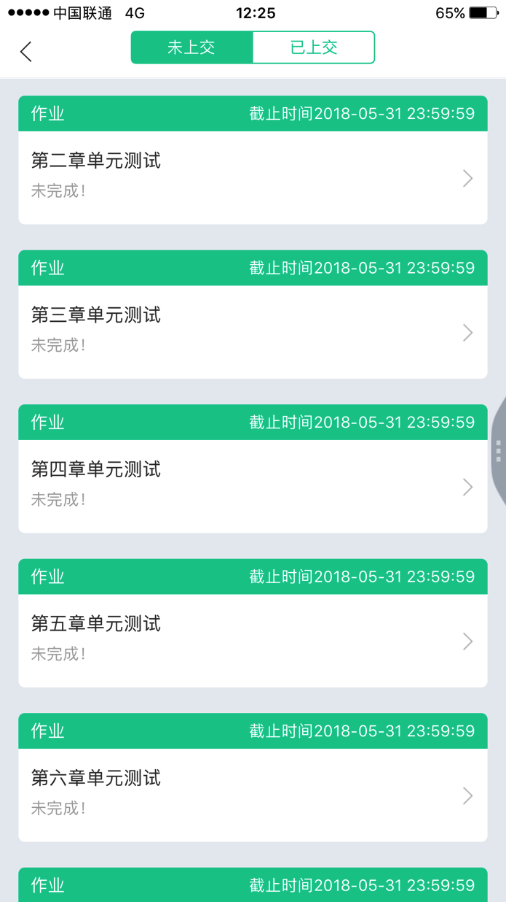
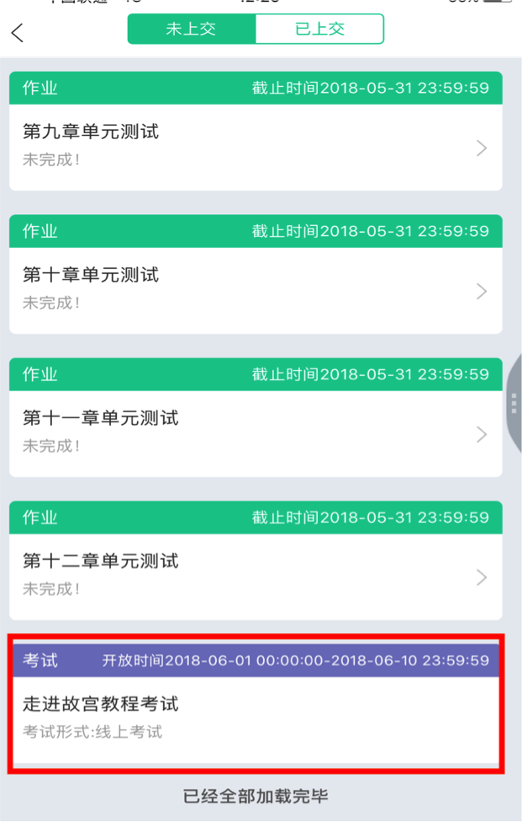
作业考试
点开【作业考试】，能看到所有的章节测试和期末考试，章节测试和期末考试都有提交的截止时间，规定时间内完成即可。
每个章节测试最多可申请3次重做，以最后一次答题成绩为准。
注：超过课程学习时间，章测试将无法提交，请注意章测试的截止时间。
考试有相应的开放及截止时间，考试开放之时，也就是学习结束之时，即除了考试，其他任何学习相关的内容均不再计分。
考试都是有时间限制的，不要抱着“看一看”的心理去打开考试，试卷打开后，即使关闭APP，时间仍会继续计时，一旦考试时限到了，试卷将会被系统自动提交。

Slide 15
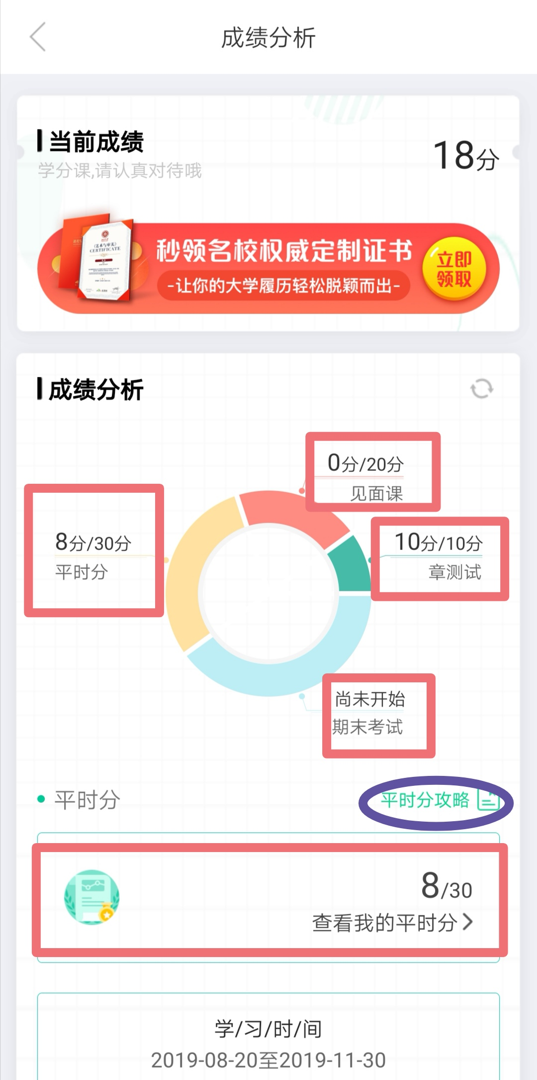
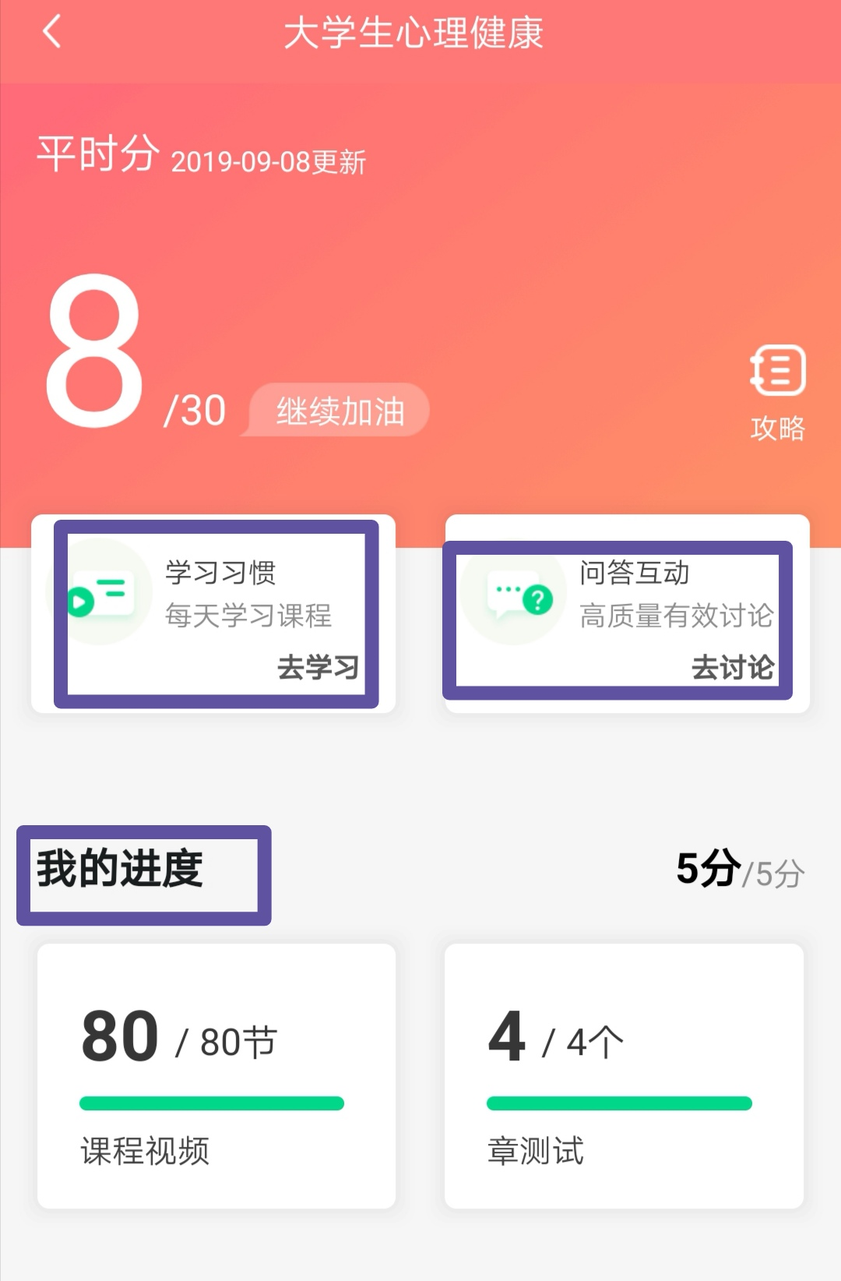
3.成绩考核规则
在学习过程中，学生可通过【学习】模块中的【成绩分析】来查看当前获得的参考分数。也可查看该门课的当前成绩、学习时间、考试时间、成绩规则。
平时分：
1、我的进度

Slide 16
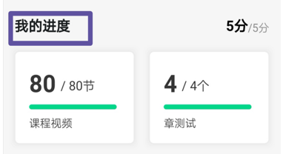
我的进度
学习进度得分=5*（课程视频完成数+章测试完成数）/ （课程视频总数+章测试总数）

Slide 17
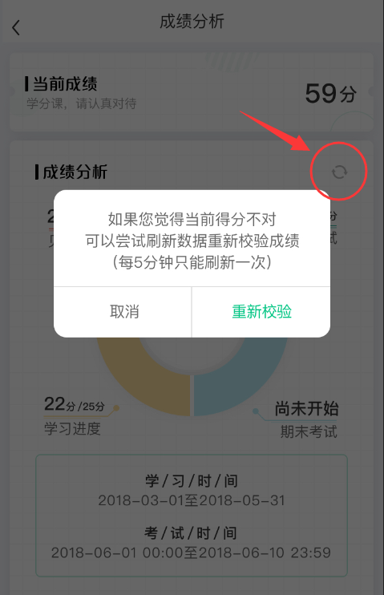
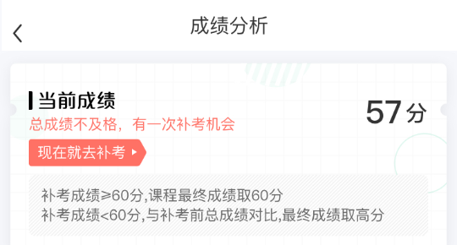
最终成绩
在学习过程中，学生可通过【学习】模块中的【成绩分析】来查看当前获得的参考分数。
注：期末考试成绩在考试截止日期后的48小时自动发布。
【成绩分析】中的分数仅作为学习过程中的参考， 智慧树最终成绩以成绩发布后为准。
在学习过程中，若【成绩分析】中的各项得分出现问题，可先自行刷新一下再查看（如图所示）。

Slide 18
划重点
登录时，学号和姓名与教务系统的必须相一致，
总成绩（100分）=在线视频观看（教程）+章节测试+见面课+期末测试
学习中，视频不可拖动进度条或加速观看，会影响学习进度分；每个章节测试最多可申请3次重做，以最后一次答题成绩为准
在规定时间内完成视频观看、章节测试，在考试开放时间内完成期末考试，期末考试一旦开始，观看视频、章节测试将不再记录进度计入成绩。
期末考试过程中不能中断，不能退出，必须在规定时间内完成
视频+章测试+见面课时间：
考试时间：
补考时间：

Slide 19
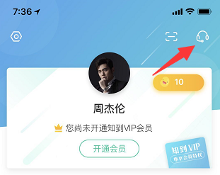
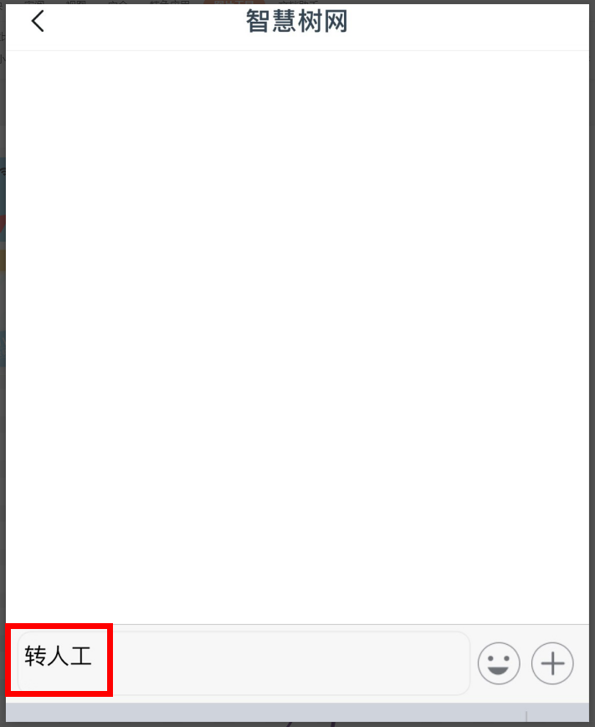



4.问题处理
输入学校、姓名、学号、以及绑定的手机号码和问题，提交给人工客服即可
7*16小时在线，
8:00-24:00
打字输入“转人工”并发送

Slide 20
登录常见问题
登入进去看不到课程怎么办？
确定学号、学校、姓名等相关认证信息是否有误，如有误请联系在线人工客服修改，如无误且退出账号重新登录后仍未看到课程，请联系教务处老师，老师会找后台人员查明原因。

Slide 21

温馨提示
请合理安排学习时间，凌晨0点-5点系统正在跑数据，容易出现进度不匹配等情况发生。
课程总成绩＜60分，平台自动发放补考卷。补考成绩＞60分，最终成绩取60分；补考成绩＜60分，与第一次总成绩比较，取高值。
请勿同时使用Web端和App端观看视频，容易造成数据紊乱，且平台只记录一端数据。
补考只看补考试卷的成绩，不再综合学习进度、章测试、见面课部分的占比成绩。如果补考未通过（＜60分），可在下一个教学周期参加课程重修，直至合格。

Slide 22

学分课，请务必重视
智慧树网

Slide 23
二、电脑端（PC）登录流程
1.如何登录报到
2.如何学习
3.成绩考核规则
4.问题处理
5.温馨提示

Slide 24

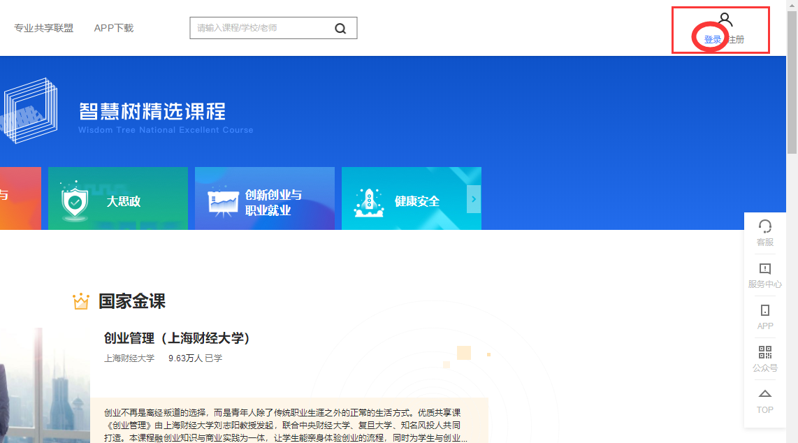
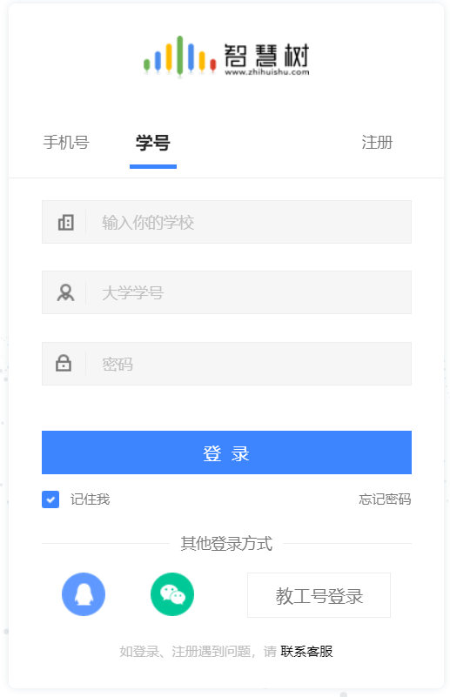
1.如何登录报到
输入自己的学校、大学学号及
初始密码123456。
打开智慧树网首页www.zhihuishu.com，网页右上角点击【登录】，选择学号登录，

Slide 25
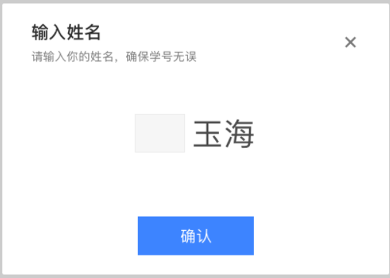
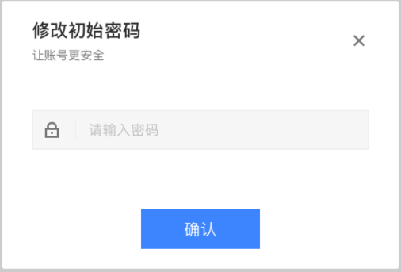
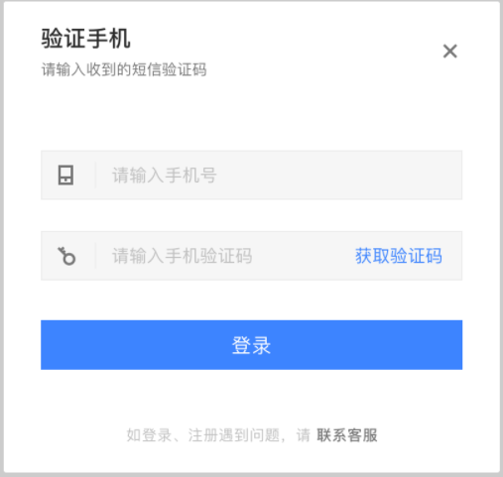
系统会提示学生补全姓名的第一个字。
出于安全性因素考虑，系统会要求学生绑定手机号后修改初始密码，请各位同学妥善保管自己的密码，不要轻易告诉外人。
所绑定的手机号之后可用于手机号登录。

Slide 26
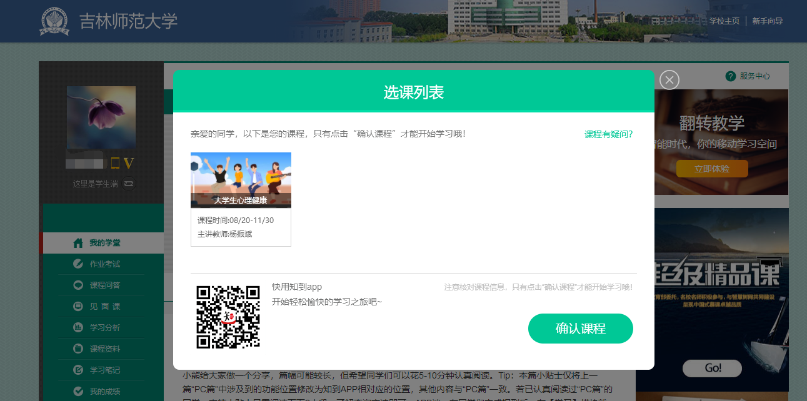
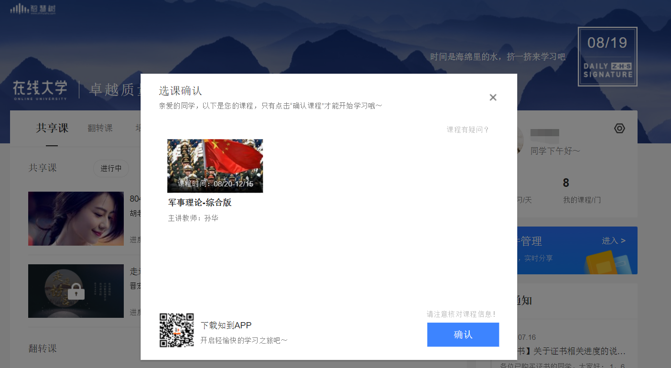
确认课程，开始学习
系统会自动跳转至学生端学堂首页，显示所导入课程的选课列表，学生点击【确认课程】即完成了登录流程。

Slide 27
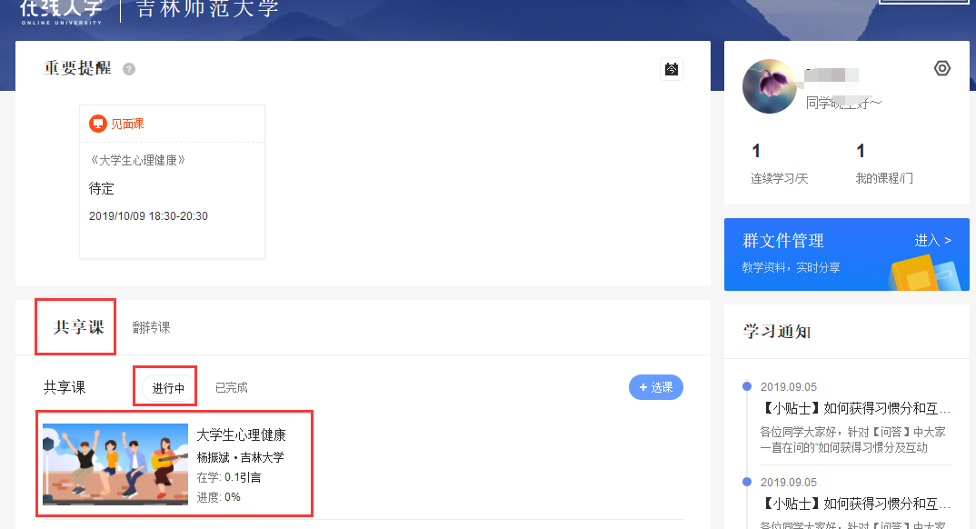
2.如何学习
运行周期中的课程会显示在共享课中的【进行中】，课程包含学习进度。 点击课程名称即可进入课程学习页面观看课程视频。

Slide 28
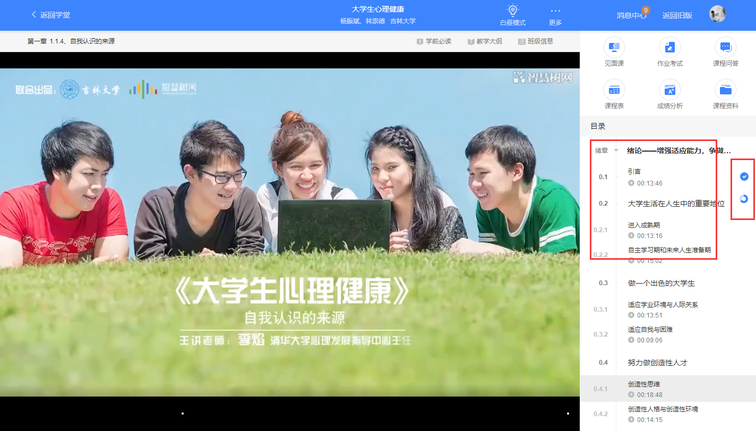
教程
点击课程名称，进入视频学习页面。每个章节的课程视频可重复观看，学透知识点。
智慧树视频学习进度是根据学生的累计观看时间来计算的，拖拽播放进度条是无法累计观看时间的，请认真观看视频。
当前视频观看完毕后，请手动切换至下一个小节进行播放，已完成的小节前方会出现打勾的标志，此时您可以获得该节视频的学习进度。若显示为，则说明该节视频还未完整观看完毕，请继续观看。

Slide 29
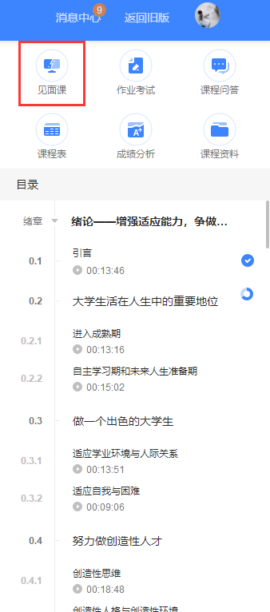
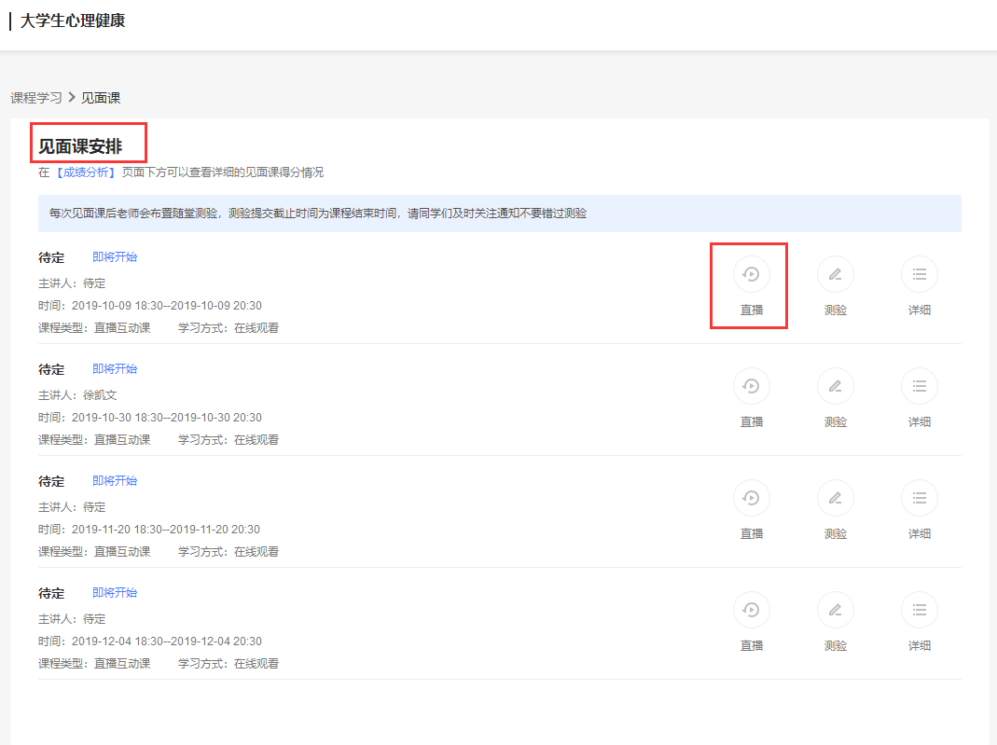
见面课
根据以往的实际案例，有部分【混合式】课程的学生最终不及格就是由于未完成见面课部分的学习，所以请所有同学重视见面课。
在课程学习页，右上角的【见面课】，点击即可查看。
见面课可看直播也可看回放，当学生完成相应见面课，也可直接查看单次得分情况。
注：无论是观看见面课直播，还是观看见面课回放，均从该入口进入。

Slide 30
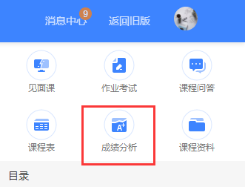
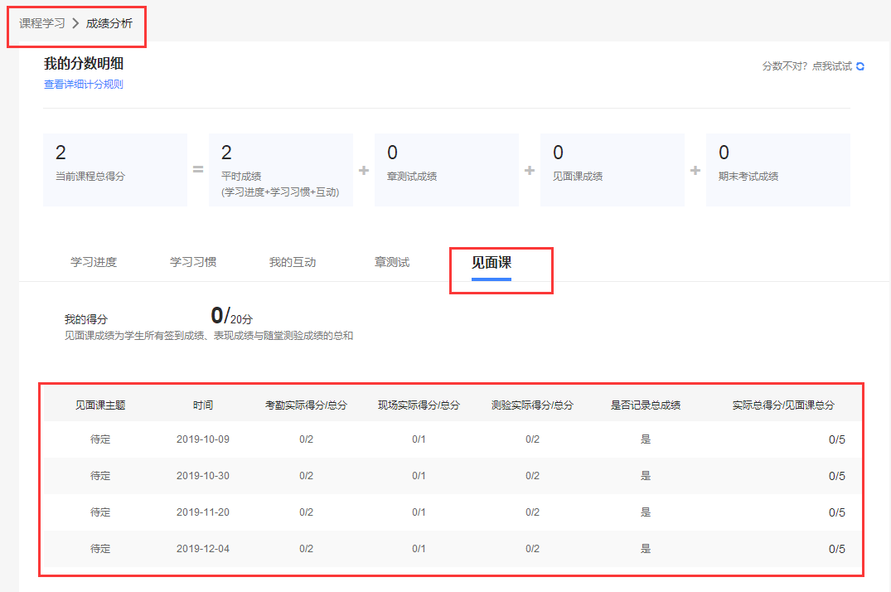
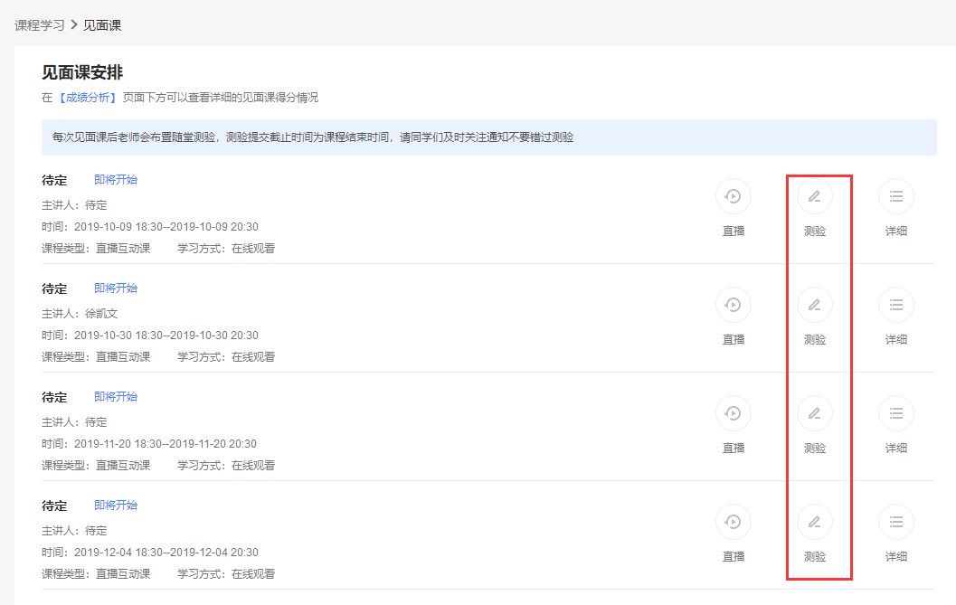
每次见面课总分由三部分构成：签到分（2分）、表现分（1分）、测验分（2分）。
学生可自行在网上收看见面课的直播或回放。学生只要在学习时间结束前观看完直播或回放，且进度超过80%，即可拿到该次见面课的分数（签到分和表现分）
随堂测验都是客观题，提交后系统 自动批卷出分
随堂测验不能申请重做和查看答案， 因此提交需谨慎
老师何时布置随堂测验是看老师具体安排的，以老师发布为准，需要同学们及时关注见面课模块和作业考试列表变动

Slide 31
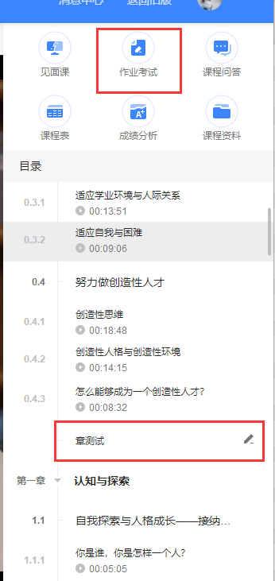
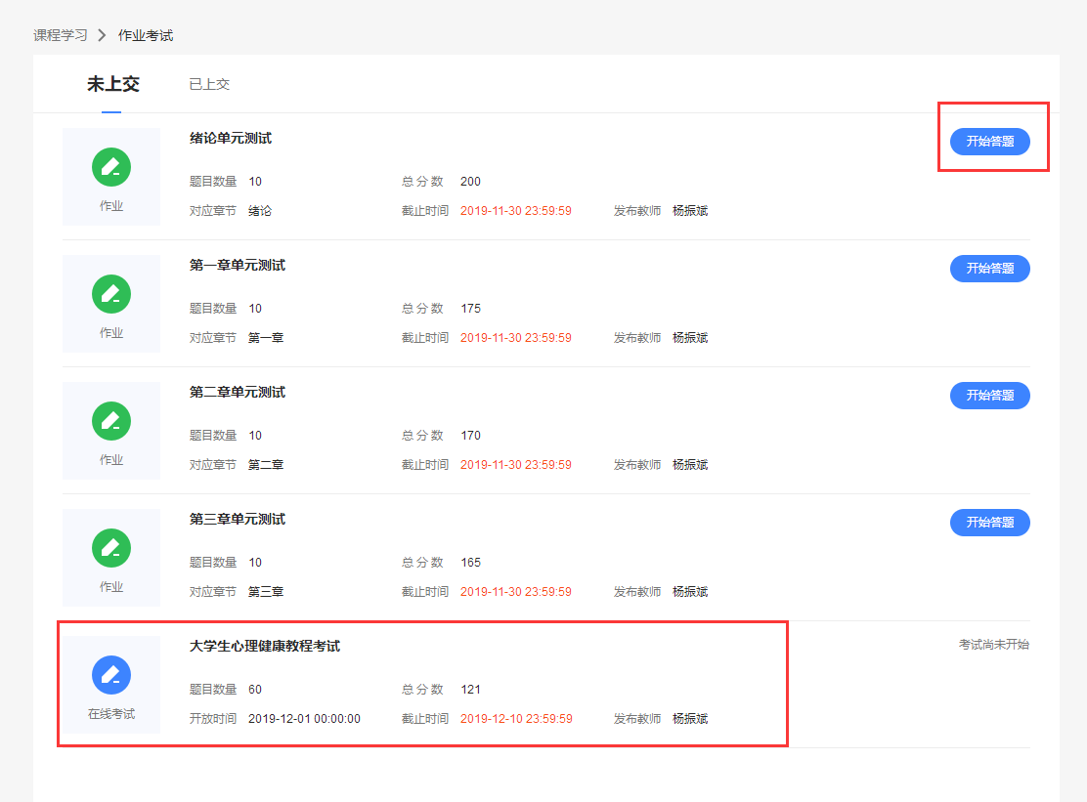
作业考试
有两种方式进入章测试，第一种为点击视频观看页面相应章节下方的【章测试】图标，另一种方式为点击右上角的【作业考试】图标，进入作业考试未上交列表。
点开【作业考试】，能看到所有的章节测试和期末考试，章节测试和期末考试都有提交的截止时间，规定时间内完成即可。
每个章节测试最多可申请3次重做，以最后一次答题成绩为准。
注：超过课程学习时间，章测试将无法提交，请注意章测试的截止时间。
考试有相应的开放及截止时间，考试开放之时，也就是学习结束之时，即除了考试，其他任何学习相关的内容均不再计分。
考试都是有时间限制的，不要抱着“看一看”的心理去打开考试，试卷打开后，即使关闭APP，时间仍会继续计时，一旦考试时限到了，试卷将会被系统自动提交。

Slide 32
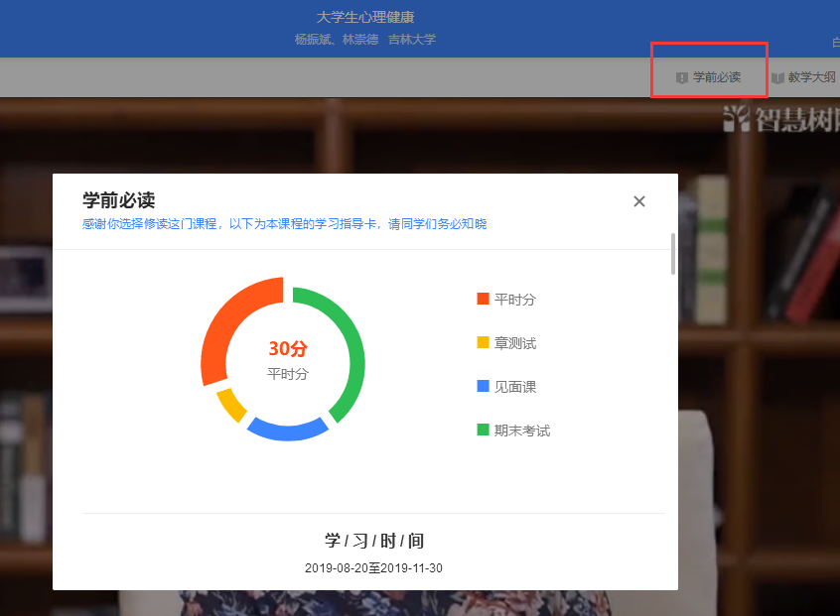
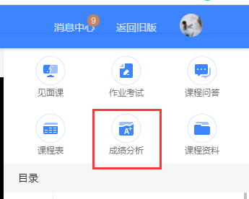
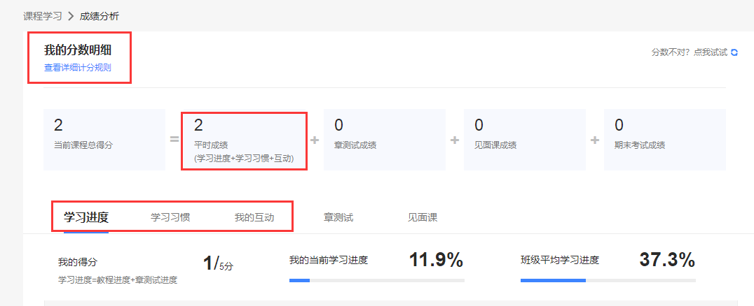
3.成绩考核规则
在学习过程中，学生可通过【成绩分析】来查看当前获得的参考分数。也可查看该门课的当前成绩、学习时间、考试时间、成绩规则。
平时分由三部分组成：
1、我的进度
2、学习习惯
3、问答互动
点击查看详细计分规则，可以进入查看具体的获取指南。

Slide 33
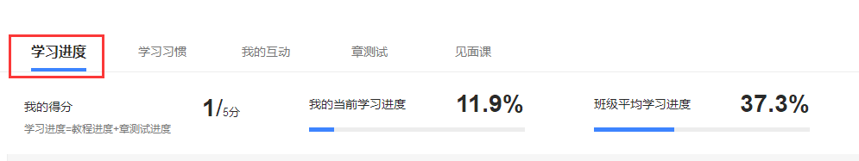
我的进度
学习进度得分=5*（课程视频完成数+章测试完成数）/ （课程视频总数+章测试总数）

Slide 34
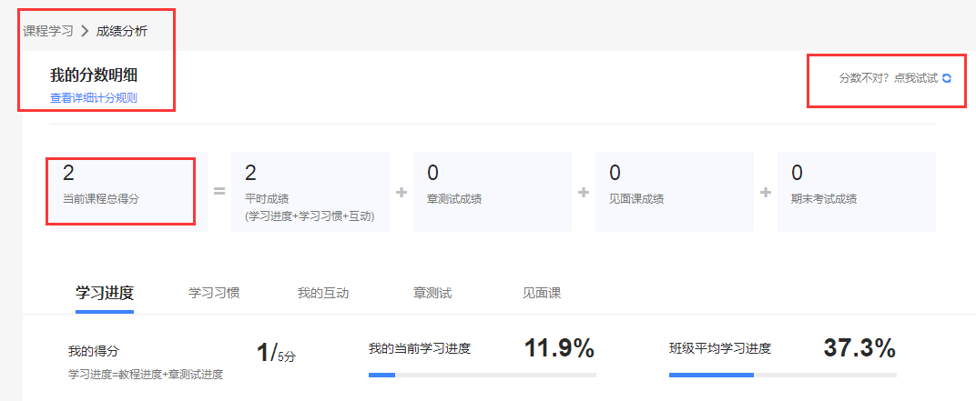
最终成绩
在学习过程中，学生可通过【课程学习】模块中的【成绩分析】来查看当前获得的参考分数。
注：期末考试成绩在考试截止日期后的48小时自动发布。
【成绩分析】中的分数仅作为学习过程中的参考， 智慧树最终成绩以成绩发布后为准。
在学习过程中，若【成绩分析】中的各项得分出现问题，可先自行刷新一下再查看（如图所示）。

Slide 35
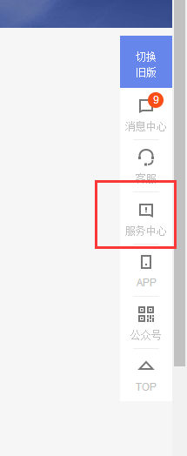
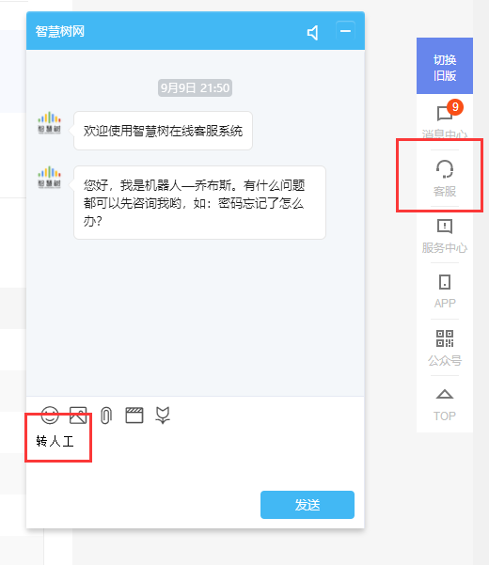
4.问题处理
输入学校、姓名、学号、以及绑定的手机号码和问题，给人工客服即可
7*16小时在线，
8:30-24:00
服务中心
学生也可以访问服务中心，查询常见问题解答。

Slide 36
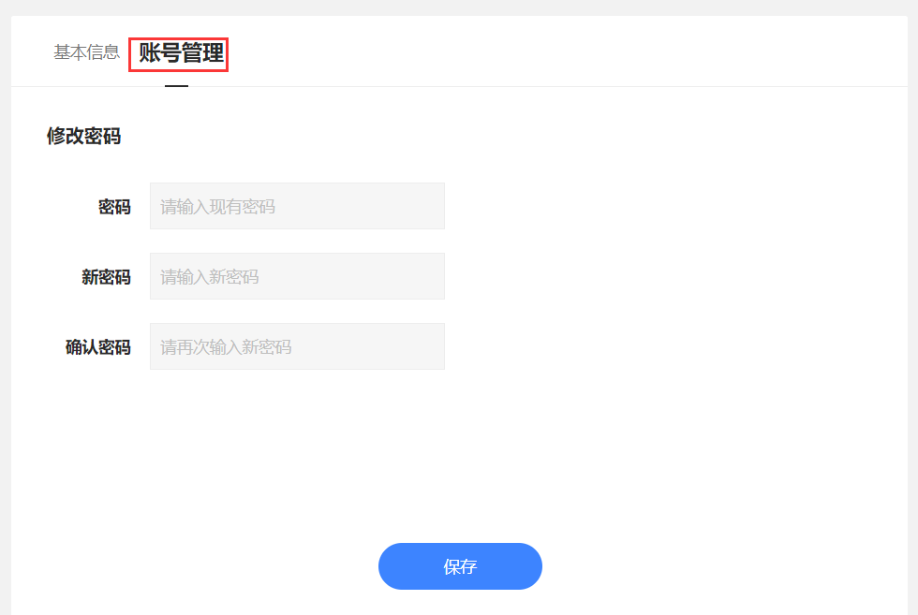



忘记密码
在登录页面的【登录】按钮下方有【忘记密码】，可通过绑定的手机号或邮箱进行找回。
登录常见问题
点击【账号管理】输入旧密码及新密码，保存后修改。
修改密码
登录后，在姓名处先点击【设置】图标，然后再选择【账号设置】。
更换手机
登录后，在姓名处先点击【设置】图标，然后再选择【账号设置】，在【基本信息】的联系方式中点击【更换手机】，输入新手机号后点击【发送短信码】，输入图片验证码及短信码（短信码60秒输入有效），点击【确认】。

